Slide 1
Sistemas Inteligentes Híbridos
Eduardo José M. V. dos Santos – ejmvs@cin.ufpe.br
Renato Moura Dantas – rmd2@cin.ufpe.br
Karina Mota Silva – kms3@cin.ufpe.br
Professor: Cleber Zanchettin

Slide 2
Apresentação
Introdução
Visão da arquitetura e hibridização
Resultados
Comparação
Conclusão

Slide 3
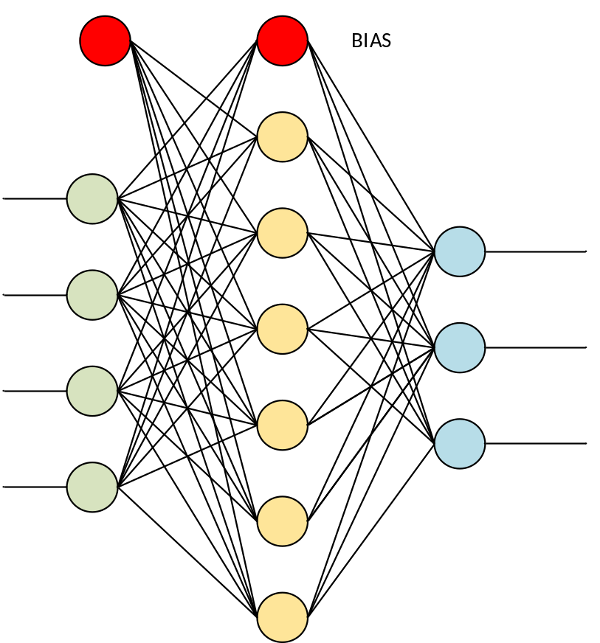
Introdução
Arquitetura básica da Rede MLP

Slide 4
Introdução
Algoritmos utilizados para treinamento
  Backpropagation
  Particle Swarm Optimization
  Fish School Search
Treinamento da Rede MLP
Análise comparativa dos processos de treinamento

Slide 5
Introdução (backpropagation)
Modo de treinamento supervisionado;
A rede aprende um conjunto pré-definido de pares de exemplos de entrada/saída em ciclos de propagação/adaptação;
Algoritmo de treinamento utiliza o mesmo princípio da Regra Delta.
  Neste caso, a minimização de uma função custo, no caso, a soma dos erros médios quadráticos sobre um conjunto de treinamento, utilizando a técnica de busca do gradiente-descendente.
  Delta Generalizada (Generalized Delta-Rule). A modificação principal em relação a Regra Delta foi a utilização de funções contínuas e suaves como função de saída dos neurônios ao invés da função de limiar lógico.

Slide 6
Introdução (backpropagation)
Inicialização
→ pesos iniciados com valores aleatórios e pequenos;
Treinamento
→ Loop até que o erro de cada neurônio de saída seja ≤ tolerância, para todos os padrões do conjunto de treinamento ou quantidade de loops seja alcançada. (Mean Squared Error);
Para cada peixe do cardume faça: Atualize a posição aplicando o operador individual
2. Calculam-se as saídas dos neurônios, começando da primeira camada escondida até a camada de saída;
3. Calcula-se o erro para cada neurônio da camada de saída. Se erro ≤ tolerância, para todos os neurônios, volta ao passo 1;
4. Atualizam-se os pesos de cada neurônio, começando pela camada de saída, até a primeira camada escondida;
5. Volta-se ao passo 1 caso a diferença entre a saída da rede e a resposta desejada seja maior que um determinado limite especificado pelo usuário

Slide 7
Introdução (Inteligência de enxames)
Designa sistemas de inteligência artificial onde o comportamento coletivo dos indivíduos em uma população causa simples soluções coerentes ou padrões a surgir.
Tentativa de projetar algoritmos ou dispositivos distribuídos de solução de problemas sem ter um controle centralizado, inspirado no comportamento coletivo de agentes sociais e outras sociedades animais.

Slide 8
Introdução (pso)
Inspirado no comportamento de bandos de pássaros.
Busca por alimentos e a interação entre aves ao longo do voo são modeladas como um mecanismo de otimização;
Área sobrevoada é equivalente ao espaço de busca e encontrar o local com comida corresponde a encontrar a solução ótima;
O algoritmo é modelado por pássaros (doravante chamados de partículas) que fazem uso de sua experiência e da experiência do próprio bando para encontrar a melhor região do espaço de busca.

Slide 9
Introdução (pso)
Inicialização
→ Inicialmente gera-se n partículas com posições e velocidades aleatórias;
Treinamento
→ Loop até que o erro de cada partícula solução seja ≤ tolerância, para todos os padrões do conjunto de treinamento ou quantidade de loops seja alcançada. (Mean Squared Error);
1. Ajuste do Pbest de cada partícula: compara-se a melhor posição encontrada pela respectiva partícula;
2. Ajuste do Gbest: compara-se a melhor posição encontrada na população;
3. Atualiza-se a velocidade a partir da equação: v=v(i)+φ 1*rand()*(px(i)-x(i)) + φ 2*rand()*(gx-x(i)) v=v(i)+φ 1*rand()*(py(i)-y(i)) + φ 2*rand()*(gy-y(i)), nas quais: • φ 1 e φ 2 são taxas de cognição, ou de aprendizagem social ; • p() é o valor do eixo cuja posição é a anterior, ou seja o Pbest referente à partícula i; • g() é o valor do eixo cuja posição é a melhor possível até o momento, ou seja, o Gbest; • rand() é um número aleatório não inteiro que varia de 0 a 1.
4. Volte para o Passo 2, repetir o Passa 6 enquanto um critério pré-estabelecido não é alcançado

Slide 10

Introdução (fss)

Slide 11
Introdução (fss)
Inicialização
→ Inicializa do cardume de peixes;
Treinamento
→ Loop até que o erro de cada peixe solução ≤ tolerância, para todos os padrões do conjunto de treinamento ou quantidade de loops seja alcançada. (Mean Squared Error);
1. Ajuste do Pbest de cada partícula: compara-se a melhor posição encontrada pela respectiva partícula;
2. Ajuste do Gbest: compara-se a melhor posição encontrada na população;
3. Atualiza-se a velocidade a partir da equação: v=v(i)+φ 1*rand()*(px(i)-x(i)) + φ 2*rand()*(gx-x(i)) v=v(i)+φ 1*rand()*(py(i)-y(i)) + φ 2*rand()*(gy-y(i)), nas quais: • φ 1 e φ 2 são taxas de cognição, ou de aprendizagem social ; • p() é o valor do eixo cuja posição é a anterior, ou seja o Pbest referente à partícula i; • g() é o valor do eixo cuja posição é a melhor possível até o momento, ou seja, o Gbest; • rand() é um número aleatório não inteiro que varia de 0 a 1.
4. Volte para o Passo 2, repetir o Passa 6 enquanto um critério pré-estabelecido não é alcançado

Slide 12
Experimentos
Experimentos executados sobre o dataset íris UCI
  Número de instancias: 150
  Atributos
    sepal length in cm
    sepal width in cm
    petal length in cm
    petal width in cm
  Classe
    Iris Setosa (1,0,0)
    Iris Versicolour (0,1,0)
    Iris Virginica (0,0,1)
  Numero de Neurônios na Camada Entrada: 4
  Numero de Neuronios na Camada Escondida: 4
  Numero de Neurônios na Camada Saída: 3
15/09/2008

Slide 13
Experimentos
Algoritmos realizam critério de parada para que meansquarederror < 0.003 ou quantidade de iterações sejam realizadas;
Projeto desenvolvido em Java
Disponível em:
  https://github.com/edumarcelino/br.ufpe.cin.mlp.fss.pso/
15/09/2008

Slide 14
MLP (BackPropagation) - RESULTADOS
Camada escondida: 4 neurônios
Taxa de aprendizagem: 0.001
Camada escondida: 4 neurônios
Taxa de aprendizagem: 0.01
Época | Acertos médios com intervalo de confiança 95% | Execução(ms)
1 | [ 0.9317719 ± 0.0033382 ] | 88747
2 | [ 0.9357378 ± 0.0031015 ] | 85512
3 | [ 0.9317719 ± 0.0033382 ] | 118647
4 | [ 0.9396237 ± 0,0026409 ] | 93434
5 | [ 0.9383288 ± 0.0029379 ] | 87471
10 | [ 0.9382478 ± 0.0022178 ] | 96930
20 | [ 0.9400964 ± 0.002554 ] | 86822
50 | [ 0.9396549 ± 0.0021157 ] | 95875
100 | [ 0.9437902 ± 0,0023357 ] | 93597
Época | Acertos médios com intervalo de confiança 95% | Execução(ms)
1 | [ 0.9422698 ± 0.002481 ] | 10555
2 | [ 0.9393003 ± 0.0028468 ] | 9130
3 | [ 0.9452869 ± 0.0025806 ] | 9137
4 | [ 0.939676 ± 0.0023803 ] | 11630
5 | [ 0.939676 ± 0.0025119 ] | 9201
10 | [ 0.9478994 ± 0.0028932 ] | 9444
20 | [ 0.9509932 ± 0.0015956 ] | 10432
50 | [ 0.970392 ± 0.001039785 ] | 12221
100 | [ 0.9774542 ± 0.000607109 ] | 16040

Slide 15
MLP (BackPropagation) - RESULTADOS
Camada escondida: 4 neurônios
Taxa de aprendizagem: 0.1
Camada escondida: 4 neurônios
Taxa de aprendizagem: 1.0
Época | Acertos médios com intervalo de confiança 95% | Execução(ms)
1 | [ 0.8901497 ± 0.001916482 ] | 1280
2 | [ 0.8977941 ± 0.001256433 ] | 1332
3 | [ 0.9046496 ± 0.001510149 ] | 1399
4 | [ 0.9097195 ± 0.0004997302 ] | 1449
5 | [ 0.9118233 ± 0.0007238652 ] | 1587
10 | [ 0.9309946 ± 0.0004073444 ] | 1921
20 | [ 0.9494725 ± 0.000569533 ] | 2593
50 | [ 0.9502167 ± 0.0004239025 ] | 5426
100 | [ 0.9520389 ± 0.001410334 ] | 15110
Época | Acertos médios com intervalo de confiança 95% | Execução(ms)
1 | [ 0.7056305 ± 0.00153062 ] | 730
2 | [ 0.8239816 ± 0.001116979 ] | 755
3 | [ 0.8897426 ± 0.002350013 ] | 877
4 | [ 0.9111501 ± 0.001739251 ] | 868
5 | [ 0.9155942 ± 0.001462063 ] | 962
10 | [ 0.9277734 ± 0.0008893731 ] | 1331
20 | [ 0.924929 ± 0.001828787 ] | 2031
50 | [ 0.9276526 ± 0.002409297 ] | 4276
100 | [ 0.939955 ± 0.002678906 ] | 8108

Slide 16
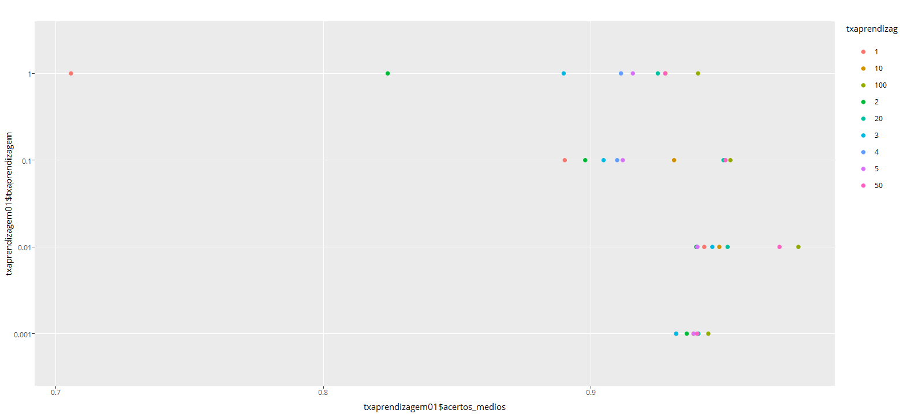
MLP (Backpropagation)
15/09/2008

Slide 17
MLP (FSS) - RESULTADOS
Camada escondida: 4 neurônios
NUM_MAX_ITERACOES = 2000
ERRO_PARADA = 0.003
Camada escondida: 4 neurônios
NUM_MAX_ITERACOES = 1000
# Peixes | Acertos médios com intervalo de confiança 95% | Execução(ms)
10 | [ 0.7400622 ± 0.002618108 ] | 2079332
20 | [ 0.75131 ± 0.00327451 ] | 4065272
50 | [ 0.8263686 ± 0.007612596 ] | 8997304
100 | [ 0.8651397 ± 0.003826757 ] | 18071344
# Peixes | Acertos médios com intervalo de confiança 95% | Execução(ms)
10 | [ 0.6976257 ± 0.004254434 ] | 949967
20 | [ 0.7384432 ± 0.01146071 ] | 2047036
50 | [ 0.7694533 ± 0.00412913 ] | 5065341
100 | [ 0.8148551 ± 0.004396531 ] | 10081589
Camada escondida: 4 neurônios
NUM_MAX_ITERACOES = 500
Camada escondida: 4 neurônios
NUM_MAX_ITERACOES = 100
# Peixes | Acertos médios com intervalo de confiança 95% | Execução(ms)
10 | [ 0.6952826 ± 0.004176539 ] | 502502
20 | [ 0.7061519 ± 0.006418387 ] | 972441
50 | [ 0.7257538 ± 0.01153941 ] | 2377666
100 | [ 0.7840414 ± 0.002221195 ] | 4477020
# Peixes | Acertos médios com intervalo de confiança 95% | Execução(ms)
10 | [ 0.6425877 ± 0.006925593 ] | 102616
20 | [ 0.6576215 ± 0.002606142 ] | 200753
50 | [ 0.6804142 ± 0.003423674 ] | 462885
100 | [ 0.7044392 ± 0.003033821 ] | 982380

Slide 18
MLP (PSO) - RESULTADOS
Camada escondida: 4 neurônios
MAX_EPOCHS = 2000
ERRO_PARADA = 0.003
Camada escondida: 4 neurônios
MAX_EPOCH = 1000
ERRO_PARADA = 0.003
Partículas | Acertos médios com intervalo de confiança 95% | Execução(ms)
10 | [ 0.8878762 ± 0.002414567 ] | 672780
20 | [ 0.9353343 ± 0.003125277 ] | 1343399
50 | [ 0.9497194 ± 0.002405381 ] | 3331224
100 | [ 0.9556076 ± 0.001786972 ] | 6666725
Partículas | Acertos médios com intervalo de confiança 95% | Execução(ms)
10 | [ 0.8628827 ± 0.005976809 ] | 342155
20 | [ 0.8672212 ± 0.007283481 ] | 665051
50 | [ 0.9215726 ± 0.003783147 ] | 1727129
100 | [ 0.9441913 ± 0.008684131 ] | 3322209
Camada escondida: 4 neurônios
MAX_EPOCH = 500
ERRO_PARADA = 0.003
Camada escondida: 4 neurônios
MAX_EPOCH = 100
ERRO_PARADA = 0.003
Partículas | Acertos médios com intervalo de confiança 95% | Execução(ms)
10 | [ 0.8341746 ± 0.003803305 ] | 169333
20 | [ 0.8570031 ± 0.008358022 ] | 343497
50 | [ 0.9290368 ± 0.003925289 ] | 852360
100 | 0.9295367 ± 0.007094071 | 1701115
Partículas | Acertos médios com intervalo de confiança 95% | Execução(ms)
10 | [ 0.7597782 ± 0.005690167 ] | 34683
20 | [ 0.8135762 ± 0.004045527 ] | 69089
50 | [ 0.8945273 ± 0.007808492 ] | 174336
100 | [ 0.9068747 ± 0.003727385 ] | 346631

Slide 19
15/09/2008

Slide 20
Conclusões
15/09/2008

